Slide 1
그래프3
여행자 문제
근사 알고리즘
Backtracking 알고리즘
해 탐색 알고리즘

Slide 2
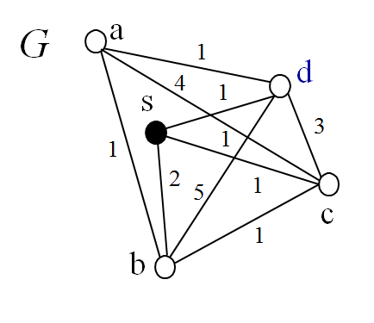
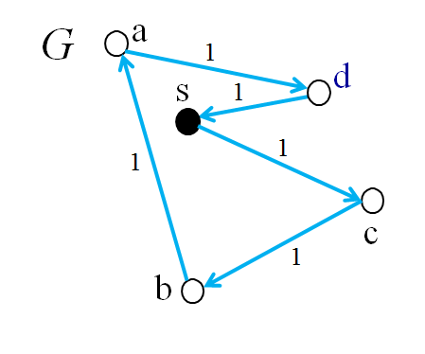
여행자 (Traveling Salesman) 문제
주어진 가중치 그래프 G=(V,E)에서, 임의의 한 점에서 출발하여, 다른 모든 점들을 1번씩만 방문하고, 다시 시작점으로 돌아오는 경로 중에서 최단 경로를 찾는 문제
[해]

Slide 3
여행자 (Traveling Salesman) 문제
여행자 문제 (TSP: Traveling Salesman Problem)
각 도시를 한 번씩만 방문하고 시작 도시로 돌아오는 최단 경로의 거리를 찾는 문제
상수 K를 사용하여 다음과 같이 결정 문제로 변형된다.
각 도시를 1번씩만 방문하고 시작 도시로 돌아오는 경로의 거리가 K보다 짧은 경로가 있는가?

Slide 4
여행자 (Traveling Salesman) 문제
8개 도시 (A B C D E F G H)에 대한 여행자 문제의 NP 알고리즘은 다음과 같다. 단, A는 시작 도시이다.
8개 도시 (A B C D E F G H)의 여행자 문제의 하나의 해를 추측한다.
예를 들어, A G D H F E B C를 추측했다고 가정
추측한 해의 값을 다음과 같이 계산한다.
해의 값 = (A와 G 사이의 거리)
+ (G와 D 사이의 거리)
+ (D와 H 사이의 거리)
……
+ (B와 C 사이의 거리)
+ (C와 A 사이의 거리)
그리고 해의 값이 K보다 작으면 ‘yes’라고 답한다.

Slide 5
여행자 (Traveling Salesman) 문제
여행자 문제 (Traveling Salesman Problem, TSP)
여행자가 임의의 한 도시에서 출발하여 다른 모든 도시를 1번씩만 방문하고 다시 출발했던 도시로 돌아오는 여행 경로의 길이를 최소화하는 문제
여행자 문제의 조건
도시 A에서 도시 B로 가는 거리는 도시 B에서 도시 A로 가는 거리와 같다. (대칭성)
도시 A에서 도시 B로 가는 거리는 도시 A에서 다른 도시 C를 경유하여 도시 B로 가는 거리보다 짧다. (삼각 부등식 특성)

Slide 6
여행자 문제 – 근사 알고리즘

Slide 7
여행자 문제 – 근사 알고리즘
TSP를 위한 근사 알고리즘을 고안하려면, 먼저 다항식 시간 알고리즘을 가지면서 유사한 특성을 가진 문제를 찾아서 활용한다.
TSP와 비슷한 특성을 가진 문제는 최소 신장 트리 (Minimum Spanning Tree, MST) 문제이다.
MST 는 모든 점을 사이클 없이 연결하는 트리 중에서 트리 선분의 가중치 합이 최소인 트리이다.
MST 의 모든 점을 연결하는 특성과 최소 가중치의 특성을 TSP에 응용하여, 시작 도시를 제외한 다른 모든 도시를 트리 선분을 따라 1번씩 방문하도록 경로를 찾는 것이다.

Slide 8
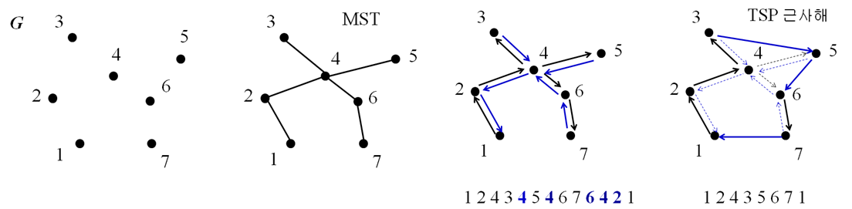
여행자 문제 – 근사 알고리즘
MST를 활용한 근사해 찾는 과정
MST를 활용하여 여행자 문제의 근사해를 찾는 데에는 삼각 부등식 원리를 적용한다.

Slide 9
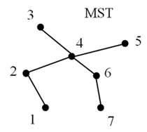
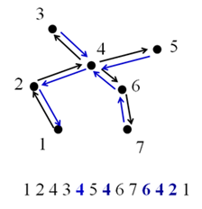
여행자 문제 – 근사 알고리즘
먼저 그래프 G에서 크러스컬 또는 프림 알고리즘을 이용하여 최소 신장 트리 MST를 찾는다.
다음으로 임의의 도시 (그림에서는 도시 1)에서 출발하여 트리의 선분을 따라서 모든 도시를 방문하고 돌아오는 도시의 방문 순서를 구한다.
[ 1 2 4 3 4 5 4 6 7 6 4 2 1 ].

Slide 10
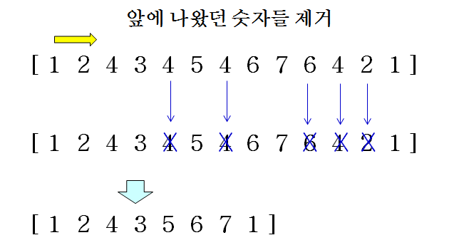
여행자 문제 – 근사 알고리즘
마지막으로 이 순서를 따라서 도시를 방문하되 중복 방문하는 도시를 순서에서 제거한다.
단, 도시 순서의 가장 마지막에 있는 출발 도시 1은 중복되어 나타나지만 제거하지 않는다.
중복하여 방문하는 도시를 제거하는 과정에 삼각형 부등식 원리가 사용된 것이다.

Slide 11
여행자 문제 - Backtracking 기법

Slide 12
여행자 문제 – Backtracking 기법
백트래킹 (Backtracking) 기법
해를 찾는 도중에 ‘막히면’ (즉, 해가 아니면) 되돌아가서 다시 해를 찾아 가는 기법이다.
백트래킹 기법은 최적화 (optimization) 문제와 결정 (decision) 문제를 해결할 수 있다.
결정 문제
문제의 조건을 만족하는 해가 존재하는지의 여부를 ‘yes’ 또는 ‘no’로 답하는 문제

Slide 13
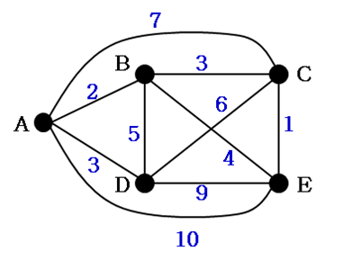
여행자 문제 – Backtracking 기법
점 A = 시작점
시작점이 A이므로, tour=[A]이고, bestSolution=([A],∞)이다.
BacktrackTSP(tour)를 호출하여 해 탐색 시작

Slide 14
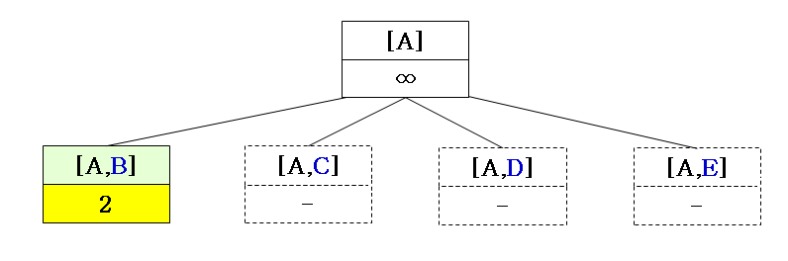
여행자 문제 – Backtracking 기법

Slide 15
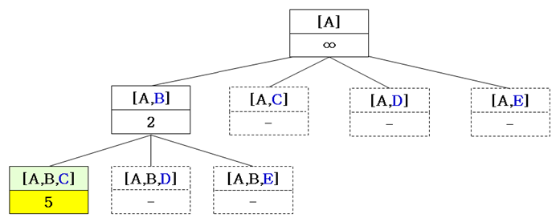
여행자 문제 – Backtracking 기법

Slide 16
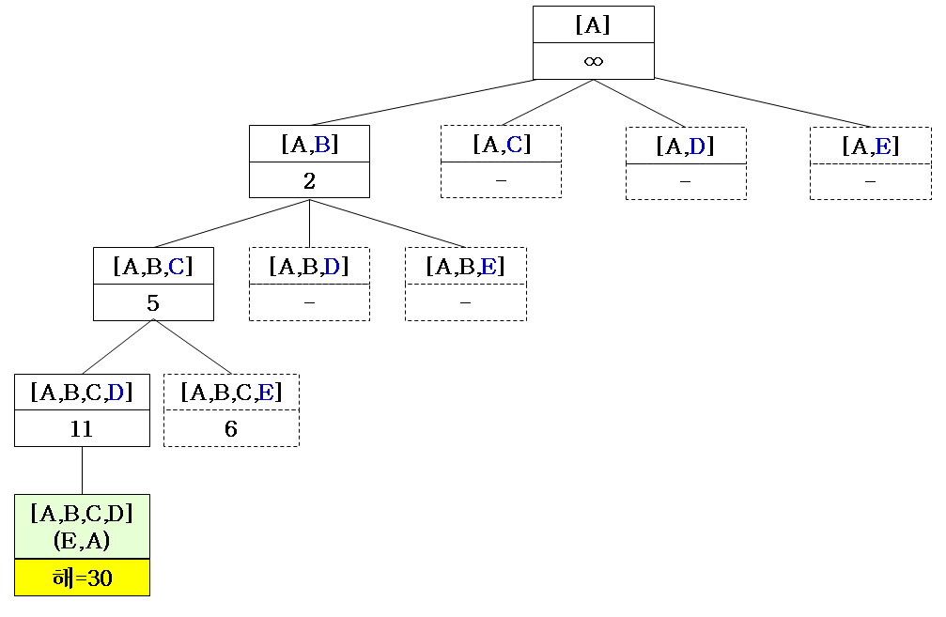
여행자 문제 – Backtracking 기법

Slide 17
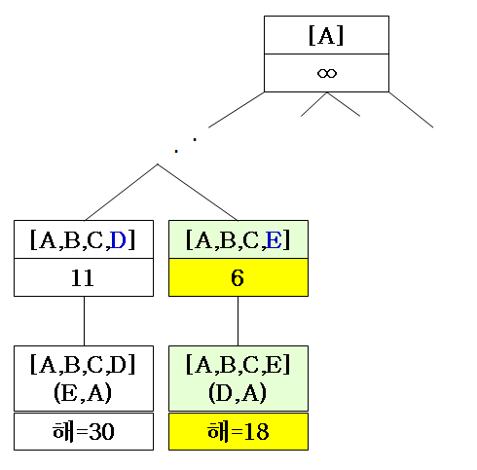
여행자 문제 – Backtracking 기법

Slide 18
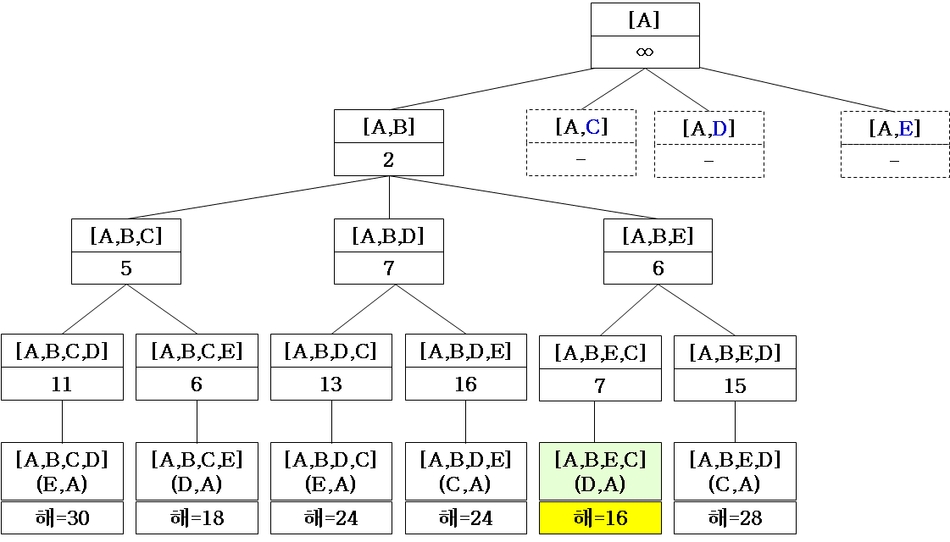
여행자 문제 – Backtracking 기법

Slide 19
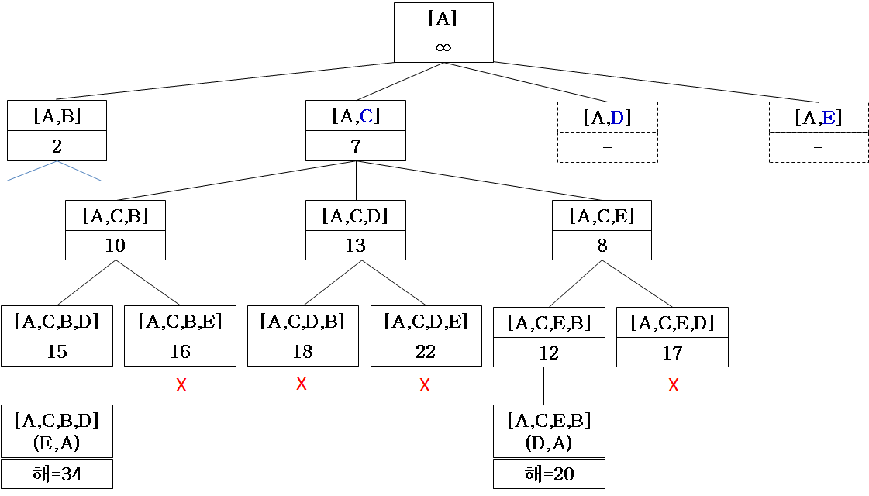
여행자 문제 – Backtracking 기법
tour=[A,C]에 대해서 모든 수행을 마친 결과

Slide 20
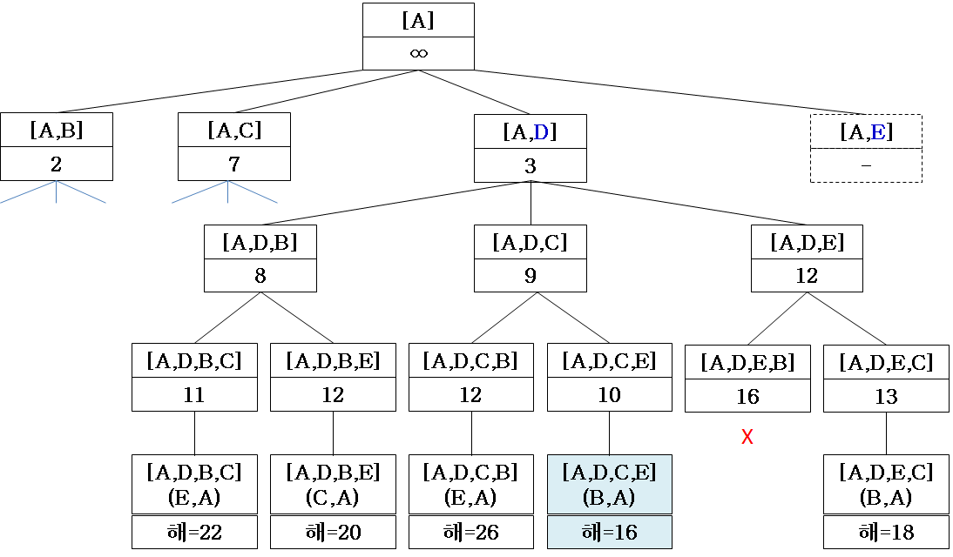
여행자 문제 – Backtracking 기법
tour=[A,D]에 대해서 모든 수행을 마친 결과

Slide 21
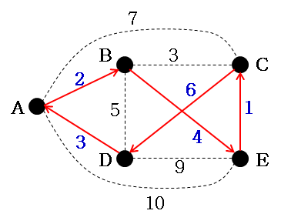
여행자 문제 – Backtracking 기법

Slide 22
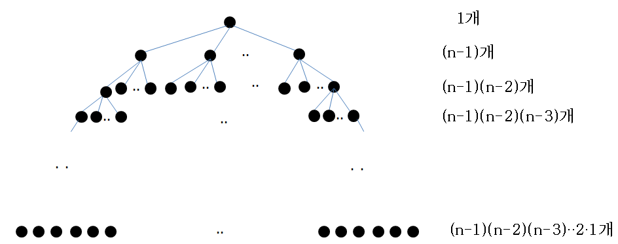
여행자 문제 – Backtracking 기법
Backtracking 알고리즘의 시간 복잡도는 상태 공간 트리의 노드 수에 비례한다.
n개의 점이 있는 입력 그래프에 대해서 탐색하는 최대 크기의 상태 공간 트리
위의 트리의 잎 노드 수만 계산해도 (n-1)!

Slide 23
여행자 문제 – Backtracking 기법
문제에 따라서 이진트리 형태의 상태 공간 트리가 형성되기도 하는데 이때에도 최악의 경우에 2^{n}개의 노드를 모두 탐색해야 하므로 지수 시간이 걸림
이는 모든 경우를 다 검사하여 해를 찾는 완결 탐색 (Exhaustive Search)의 시간복잡도와 같음
그러나 일반적으로 백트래킹 기법은 ‘가지치기’를 하므로 완결 탐색보다 훨씬 효율적임

Slide 24
여행자 문제 – 해탐색
분기 한정 (Branch-and-Bound) 기법

Slide 25
분기 한정 (Branch-and-Bound) 기법
백트래킹 기법은 깊이 우선 탐색수행
최적화 문제에 대해서는 최적해가 상태 공간 트리의 어디에 있는지 알 수 없으므로, 트리에서 대부분의 노드를 탐색하여야 함
입력의 크기가 커지면 해를 찾는 것은 거의 불가능
분기 한정(Branch-and-bound) 기법은 이러한 단점을 보완하는 탐색 기법

Slide 26
분기 한정 (Branch-and-Bound) 기법
분기 한정 기법
분기 한정 기법은 상태 공간 트리의 각 노드 (상태)에 특정한 값 (한정값)을 부여하고,
노드의 한정값을 활용하여 가지치기를 함으로써
백트래킹 기법보다 빠르게 해를 찾는다.
분기 한정 기법에서는 가장 우수한 한정값을 가진 노드를 먼저 탐색하는 최선 우선 탐색 (Best First Search)으로 해를 찾는다.
분기 한정 기법은 최적화 문제를 해결하는 데 적합하다.

Slide 27
분기 한정 (Branch-and-Bound) 기법
분기 한정 기법의 효율적인 탐색 원리
최적해를 찾은 후에, 탐색하여야 할 나머지 노드의 한정값이 최적해의 값과 같거나 나쁘면 더 이상 탐색하지 않는다.
상태 공간 트리의 대부분의 노드가 문제의 조건에 맞지 않아서 해가 되지 못한다.
최적해가 있을 만한 영역을 먼저 탐색한다.

Slide 28
Branch-and-Bound 알고리즘
최소값을 최적해로 갖는 문제를 위한 분기 한정 알고리즘
알고리즘은 Branch-and-Bound(S)로 처음 호출된다.
단, S는 문제의 초기 상태
Branch-and-Bound(S)
1. 상태 S의 한정값을 계산한다.
2. activeNodes = { S } // 탐색되어야 하는 상태의 집합
3. bestValue = ∞ // 현재까지 탐색된 해 중의 최소값
4. while ( activeNodes ≠ ∅ ) {
5. S_{min}= activeNodes의 상태 중에서 한정값이
가장 작은 상태
6. S_{min}을 activeNodes에서 제거한다.
7. S_{min}의 자식(확장 가능한) 노드 S’₁, S’₂, ..., S’_{k}를 생성하고, 각각의 한정값을 계산한다.

Slide 29
Branch-and-Bound 알고리즘
8. for i=1 to k { // 확장한 각 자식 S’_{i}에 대해서
9. if (S’_{i}의 한정값 ≥ bestValue)
10. S’_{i}를 가지치기한다.
// S’_{i}로부터 탐색해도 더 우수한 해가 없다.
11. else if (S’_{i}가 완전한 해이고 S’_{i}의 값 < bestValue)
12. bestValue = S’_{i}의 값
13. bestSolution = S’_{i}
14. else
15. S’_{i}를 activeNodes에 추가한다.
// 나중에 차례가 되면 S’_{i}로부터 탐색을 수행
}
}

Slide 30
Branch-and-Bound 알고리즘
각 상태에서 한정값을 계산하는 방법은 문제에 따라 다르다.
하나의 상태에 대해 탐색을 마친 후에는 acitveNodes에서 가장 작은 한정값을 가진 상태를 탐색한다.
즉, 최선 우선 탐색을 한다.
여기서 activeNodes는 탐색할 상태의 집합이다.
Line 1~3
문제의 초기 상태의 한정값을 계산한 후, 초기 상태만을 원소로 갖는 activeNodes로서 탐색이 시작
bestValue는 현재까지 탐색된 해 중의 가장 작은 값을 가지는데, 처음에는 bestValue를 가장 큰 수로 초기화

Slide 31
Branch-and-Bound 알고리즘
Line 4~15의 while-루프
activeNodes가 공집합이 되면, 즉, 더 이상 탐색할 상태가 없으므로 탐색을 중단한다.
Line 5
activeNodes가 공집합이 아니면, line 5에서는 activeNodes에서 한정값이 가장 작은 상태를 선택하여 이를 S_{min}이라고 한다.
Line 6
S_{min}을 activeNodes에서 제거한다.
Line 7
S_{min}으로부터 확장 가능한 상태(자식 노드)를 생성하고 각각의 상태에 대한 한정값을 계산한다.

Slide 32
Branch-and-Bound 알고리즘
Line 8~15의 for-루프
line 7에서 S_{min}으로부터 생성된 각각의 S’_{i}에 대하여 루프가 수행된다.
Line 9~10
S’_{i}의 한정값이 bestValue보다 크거나 같으면 가지치기 하여 S’_{i}로부터 탐색되지 않도록 한다.
Line 11~13
만일 S’_{i}가 완전한 해이고 동시에 S’_{i}의 값이 bestValue 보다 작으면, 즉, 더 ‘우수한’ 해이면, bestValue를 S’_{i}의 값으로 갱신하고, S’_{i}가 bestSolution이 된다.
Line 15
line 9와 11의 if-조건이 모두 ‘거짓’이면 S’_{i}를 나중에 탐색하기 위해서 activeNodes에 추가시킨다.

Slide 33
TSP를 분기 한정 기법으로 해결하는 과정
분기 한정 기법으로 문제의 최적해를 찾으려면, 먼저 각 상태에서의 한정값을 계산하여야 한다.
한정값 계산을 위한 여행자 문제의 조건
문제의 해는 주어진 시작점에서 출발하여 모든 다른 점을 1번씩만 방문하고 시작점으로 돌아와야 한다.
이러한 경로 상의 1개의 점 x를 살펴보면, 다른 점에서 점 x로 들어온 후에 점 x를 떠나 또 다른 점으로 나간다. 이러한 사실을 점 x의 한정값 계산에 활용할 수 있다.

Slide 34
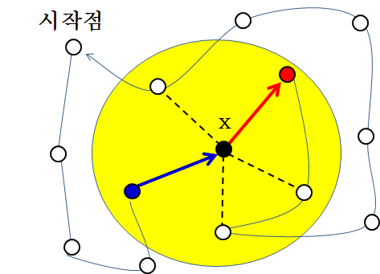
TSP를 분기 한정 기법으로 해결하는 과정
한정값의 계산 방법:
여행자 문제에서 임의의 점 x에서의 한정값이란 시작점부터 점 x까지의 경로 길이에다가 점 x를 떠나서 남은 다른 점들을 1번씩만 방문하고 시작점으로 돌아오는 경로의 ‘예측’ 길이를 뜻한다.
여행자 문제는 최단 경로를 찾는 문제이므로 앞으로 방문해야 할 각 점 x에 연결된 선분 중에서 가장 짧은 두 선분의 가중치의 평균의 합을 예측 길이를 계산하는데 사용한다.
가중치의 합을 1/2로 곱하는
(평균을 내는) 이유는 한 점에서
나가는 선분은 인접한(다른) 점
으로부터 들어오는 선분과 동일
하기 때문이다.
단, 소수점 이하의 숫자는 올림

Slide 35
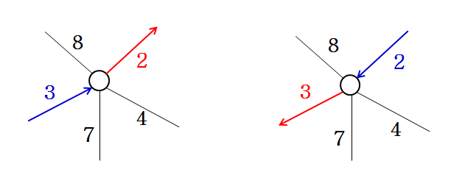
TSP를 분기 한정 기법으로 해결하는 과정
아래의 그림에서 점에 인접한 선분의 가중치 중에서 2개의 가장 작은 가중치는 3과 2이다.
가중치 3인 선분으로 들어와서 가중치 2인 선분으로 나가든지 (왼쪽 그림)
반대로 가중치 2인 선분으로 들어와서 가중치 3인 선분으로 나가든지 (오른쪽 그림),
두 경우 모두 최소의 비용으로 이 점을 방문하는 것이다.

Slide 36
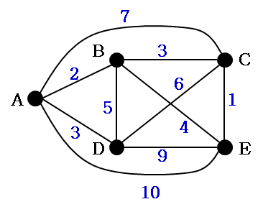
TSP를 분기 한정 기법으로 해결하는 과정
Branch-and-Bound 알고리즘으로 여행자 문제의 최적해를 찾는 과정
5개의 점(A, B, C, D, E)으로 된 그래프
점 A=시작점
초기 상태= [A]
Branch-and-Bound([A])를 호출하여 탐색을 시작

Slide 37
TSP를 분기 한정 기법으로 해결하는 과정
Line 1: 초기 상태 [A]의 한정값 계산
초기 상태는 경로를 시작하기 전이므로, 각 점에 인접한 선분의 가중치 중에서 가장 작은 2개의 가중치의 합을 구한 다음에, 모든 점의 합의 1/2을 한정값으로 정한다.
각 점의 인접한 선분 중에서 가장 작은 2개의 가중치
점 A: 2, 3
점 B: 2, 3
점 C: 1, 3
점 D: 3, 5
점 E: 1, 4

Slide 38
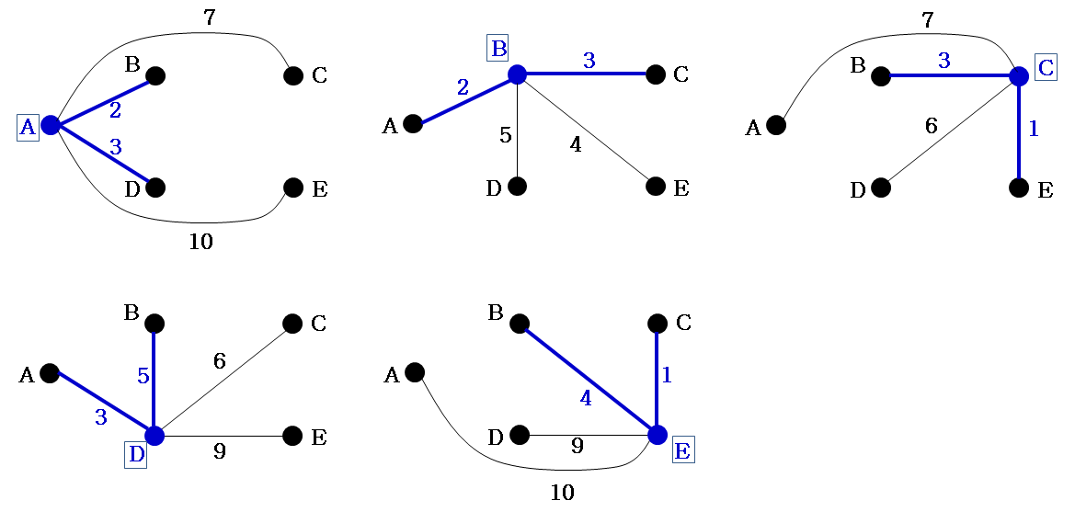
TSP를 분기 한정 기법으로 해결하는 과정
따라서 초기 상태의 한정값은 다음과 같이 계산된다.
A B C D E
[(2+3) + (2+3) + (1+3) + (3+5) + (1+4)] x 1/2 = 27/2 = 14

Slide 39
TSP를 분기 한정 기법으로 해결하는 과정
Line 2~3
activeNodes={S}, bestValue=∞로 각각 초기화
Line 4
while-루프가 activeNodes 집합이 공집합이 될 때까지 수행
Line 5
activeNodes 집합에 초기 상태 [A]만 있으므로, S_{min}=[A]
Line 6
[A]가 activeNodes 집합으로부터 제거되어 일시적으로 activeNodes 집합은 공집합.

Slide 40
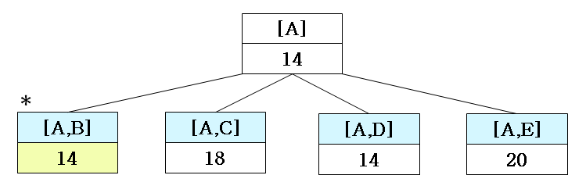
TSP를 분기 한정 기법으로 해결하는 과정
Line 7
S_{min} (즉, 상태 [A])의 자식 상태 노드를 다음과 같이 생성하고, 각각 한정값을 구한다.
여기서 자식 노드는 두 번째 방문하는 점이 B인 상태 [A,B], C인 상태 [A,C], D인 상태 [A,D], E인 상태 [A,E]이다.

Slide 41
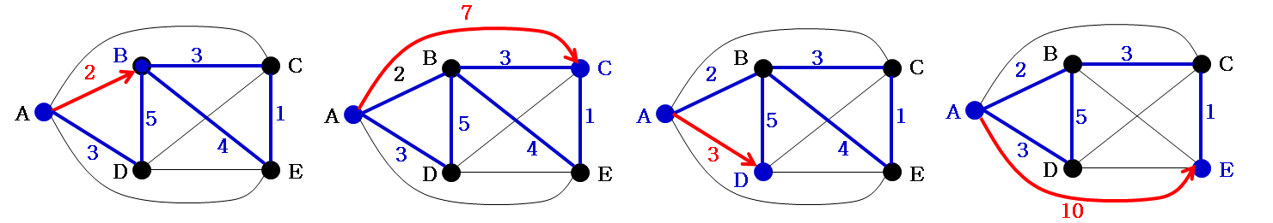
TSP를 분기 한정 기법으로 해결하는 과정
상태 [A,B], [A,C], [A,D], [A,E]의 한정값은 다음과 같이 각각 계산됨
[A,B]의 한정값
A B C D E
([2+3]+[2+3]+[1+3]+[3+5]+[1+4])/2 = 27/2 = 14
[A,C]의 한정값
([2+7]+[2+3]+[1+7]+[3+5]+[1+4])/2 = 36/2 = 18
[A,D]의 한정값
([2+3]+[2+3]+[1+3]+[3+5]+[1+4])/2 = 27/2 = 14
[A,E]의 한정값
([2+10]+[2+3]+[1+3]+[3+5]+[1+10])/2 = 40/2 = 20

Slide 42
TSP를 분기 한정 기법으로 해결하는 과정
Line 8의 for-루프
앞서 생성된 4개 (k=4)의 상태 각각에 대하여, (즉, S’₁=[A,B], S’₂=[A,C], S’₃=[A,D], S’₄=[A,E]) line 9~15를 수행한다.
Line 9~15
i=1 : S’₁의 한정값인 14와 현재의 bestValue인 ∞를 비교하여 if-조건이 ‘거짓’이고,
line 11에서 상태 [A,B]가 완전한 해가 아니므로,
line 14~15에서 S’₁을 activeNodes에 추가
이와 유사하게 i=2, 3, 4일 때에도 각각 S’₂, S’₃, S’₄가 activeNodes에 추가된다.
따라서 activeNodes = {[A,B], [A,C], [A,D], [A,E]} 이다.

Slide 43
TSP를 분기 한정 기법으로 해결하는 과정
Line 4
다음으로 line 4 while-루프의 조건 검사에서 activeNodes가 공집합이 아니므로,
Line 5
한정값이 가장 작은 상태를 찾는다.
상태 [A,B]와 [A,D]가 동일한 최소의 한정값을 가지므로 이 중에서 임의로 S_{min} = [A,B]라고 한다.
Line 6
activeNodes로부터 [A,B]를 제거하여, activeNodes = { [A,C], [A,D], [A,E]}가 된다.

Slide 44
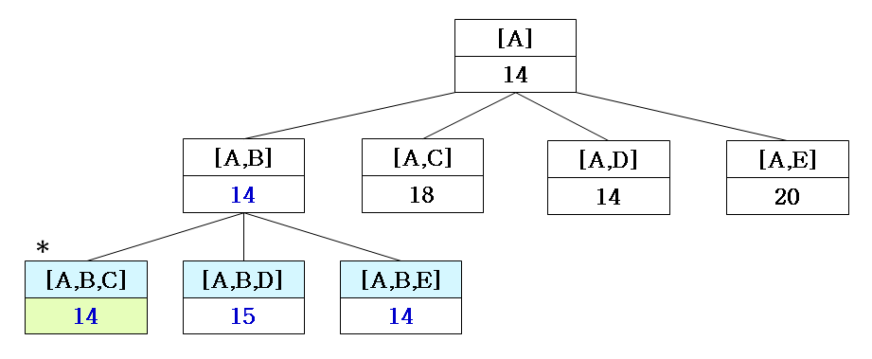
TSP를 분기 한정 기법으로 해결하는 과정
Line 7
[A,B]의 자식 상태를 다음과 같이 생성하고, 각각의 한정값을 계산한다.
여기서 자식 노드는 세 번째 방문하는 점이 C인 상태 [A,B,C], D인 상태 [A,B,D], E인 상태 [A,B,E]이다.

Slide 45
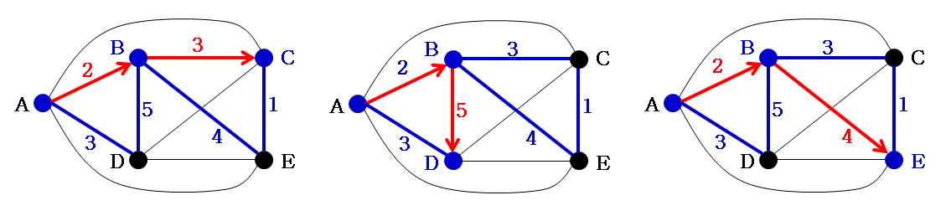
TSP를 분기 한정 기법으로 해결하는 과정
상태 [A,B,C], [A,B,D], [A,B,E]의 한정값은 다음과 같이 각각 계산된다.
[A,B,C]의 한정값
([2+3]+[2+3]+[1+3]+[3+5]+[1+4])/2 = 27/2 = 14
[A,B,D]의 한정값
([2+3]+[2+5]+[1+3]+[3+5]+[1+4])/2 = 29/2 = 15
[A,B,E]의 한정값
([2+3]+[2+4]+[1+3]+[3+5]+[1+4])/2 = 28/2 = 14

Slide 46
TSP를 분기 한정 기법으로 해결하는 과정
Line 8의 for-루프
위와 같이 생성된 3개 (k=3)의 상태 각각에 대하여, (즉, S’₁=[A,B,C], S’₂=[A,B,D], S’₃=[A,B,E]) line 9~15를 수행한다.
Line 9
i=1: S’₁의 한정값인 14와 현재의 bestValue인 ∞를 비교하여서 if-조건이 ‘거짓’이고,
Line 11
상태 [A,B,C]가 완전한 해가 아니므로
Line 14~15
S’₁을 activeNodes에 추가한다.
이와 유사하게 i=2, 3일 때에도 각각 S’₂, S’₃이 activeNodes에 추가된다.
따라서activeNodes = {[A,C], [A,D], [A,E], [A,B,C], [A,B,D], [A,B,E]}이다.

Slide 47
TSP를 분기 한정 기법으로 해결하는 과정
Line 4
while-루프의 조건 검사에서 activeNodes가 공집합이 아니므로,
Line 5
한정값이 가장 작은 상태를 찾는다.
상태 [A,B,C], [A,B,E], [A,D]가 동일한 최소의 한정값을 가지므로 이 중에서 임의로 S_{min} = [A,B,C]라고 한다.
Line 6
activeNodes로부터 [A,B,C]를 제거하여,
activeNodes = {[A,C], [A,D], [A,E], [A,B,D], [A,B,E]}가 된다.

Slide 48
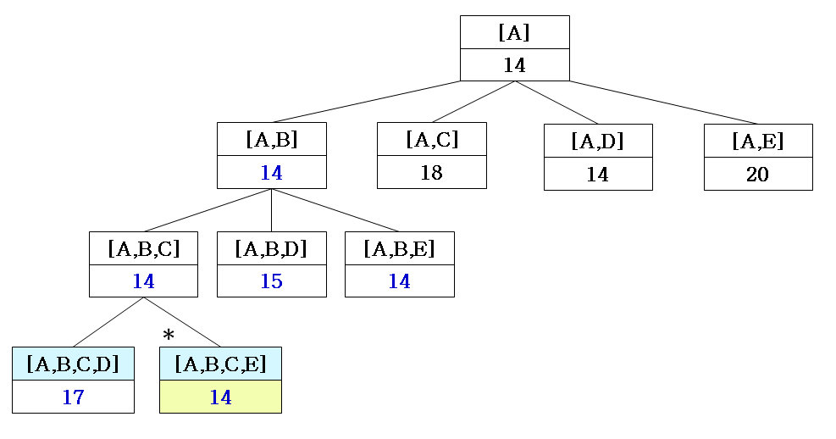
TSP를 분기 한정 기법으로 해결하는 과정
Line 7
[A,B,C]의 자식 상태를 아래와 같이 생성하고, 각각의 한정값을 구한다.
여기서 자식 노드들은 네 번째 방문하는 점이 D인 상태 [A,B,C,D]와 E인 상태 [A,B,C,E]이다.

Slide 49
TSP를 분기 한정 기법으로 해결하는 과정
상태 [A,B,C,D], [A,B,C,E]의 한정값은 다음과 같이 각각 계산된다.
[A,B,C,D]의 한정값: ([2+3]+[2+3]+[6+3]+[3+6]+[1+4])/2 = 33/2 = 17
[A,B,C,E]의 한정값: ([2+3]+[2+3]+[1+3]+[3+5]+[1+4])/2 = 27/2 = 14
Line 8
for-루프에서는 위와 같이 생성된 2개 (k=2)의 상태 각각에 대하여, (즉, S’₁=[A,B,C,D], S’₂=[A,B,C,E]) line 9~15를 수행한다.

Slide 50
TSP를 분기 한정 기법으로 해결하는 과정
Line 9
i=1: C₁의 한정값인 17과 현재의 bestValue인 ∞를 비교하여서 if-조건이 ‘거짓’이고
Line 11
상태 [A,B,C,D]가 완전한 해가 아니므로
Line 14~15
S’₁을 activeNodes에 추가시킨다.
이와 유사하게 i=2일 때에도 C₂가 activeNodes에 추가된다.
따라서 activeNodes = {[A,C], [A,D], [A,E], [A,B,D], [A,B,E], [A,B,C,D], [A,B,C,E]}이다.

Slide 51
TSP를 분기 한정 기법으로 해결하는 과정
Line 4
while-루프의 조건 검사에서 activeNodes가 공집합이 아니므로,
Line 5
한정값이 가장 작은 상태를 찾는다.
상태 [A,B,C,E], [A,B,E], [A,D]가 동일한 최소 한정값을 가지므로 이 중에서 임의로 S_{min} = [A,B,C,E]라고 하자.
Line 6
activeNodes로부터 [A,B,C,E]를 제거하여,
activeNodes = {[A,C], [A,D], [A,E], [A,B,D], [A,B,E], [A,B,C,D]}가 된다.

Slide 52
TSP를 분기 한정 기법으로 해결하는 과정
Line 7
[A,B,C,E]의 자식 상태가 1개이므로, 즉, E 다음에 방문할 점인 점 D 하나만 남아 있으므로 D를 방문하는 상태 [A,B,C,E,D]이다.
그런데 D에서 시작점 A로 돌아가야 하므로 하나의 해가 완성된 셈이다.
이 해의 경로 A-B-C-E-D-A의 거리는 2+3+1+9+3 = 18이다.
Line 11
해가 발견되었고, 경로 거리가 bestValue =∞보다 작으므로 if-조건이 ‘참’이 되어서, bestValue=18, bestSolution=[A,B,C,E,D,A]가 된다.

Slide 53
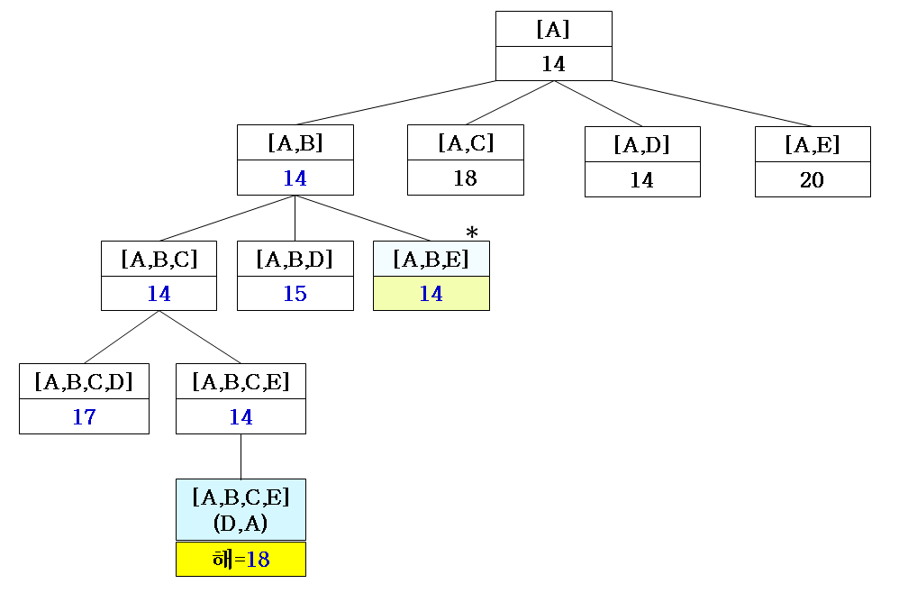
TSP를 분기 한정 기법으로 해결하는 과정

Slide 54
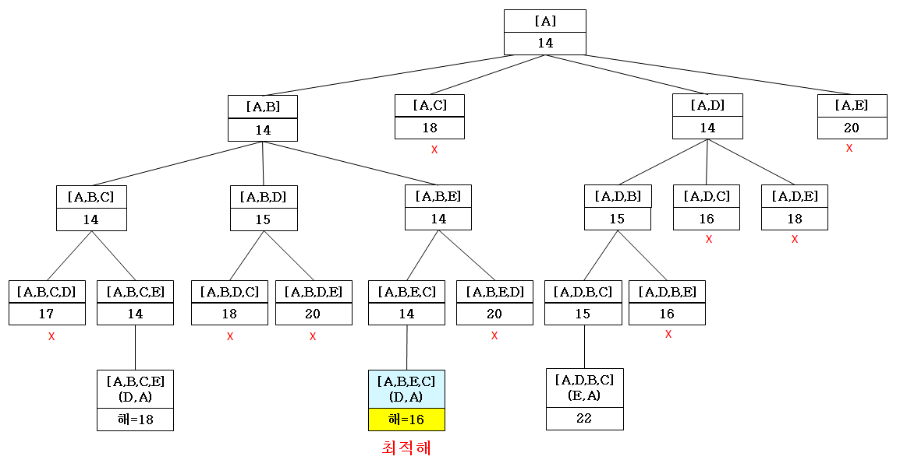
TSP를 분기 한정 기법으로 해결하는 과정
다음엔 상태 [A,B,E]로부터 탐색이 시작되며, 그 최종 결과는 다음과 같다.

Slide 55
TSP를 분기 한정 기법으로 해결하는 과정
이 예제에서 상태 [A,B,E,C,D,A]가 최적해이고, 경로의 길이는 16이다.
다음 그림은 최적해에 대한 경로를 보이고 있다.

Slide 56
TSP를 분기 한정 기법으로 해결하는 과정
여행자 문제를 위한 백트래킹 알고리즘이 방문한 상태 공간 트리의 노드 수는 총 51개이나 분기 한정 알고리즘은 22개뿐이다.
이처럼 최적화 문제의 해를 탐색하는 데는 분기 한정 기법이 백트래킹 기법보다 훨씬 우수한 성능을 보인다.
이것은 분기 한정 알고리즘은 한정값을 사용하여 최적해가 없다고 판단되는 부분은 탐색을 하지 않고 최선 우선 탐색을 하기 때문이다.

